Slide 1
BÀI TOÁN LIÊN QUAN ĐẾN RÚT VỀ ĐƠN VỊ
(Tiết 1)

Slide 2
YÊU CẦU CẦN ĐẠT

Slide 3
BẢNG TÓM TẮT BÀI GIẢNG

Slide 4
KHỞI ĐỘNG

Slide 5
Quý thầy cô điền nội dung khởi động hoặc trò chơi khởi động vào slide này.

Slide 7
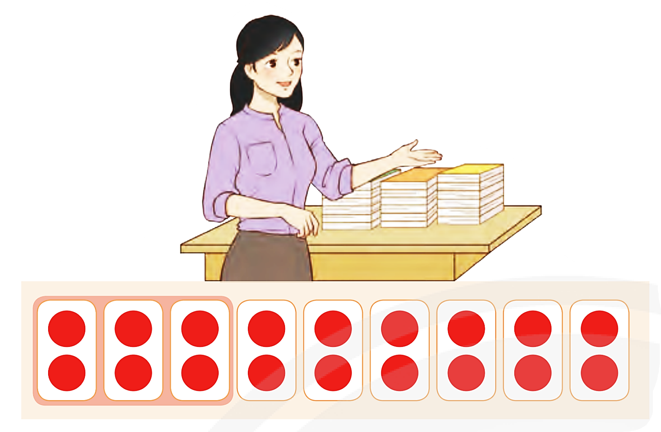
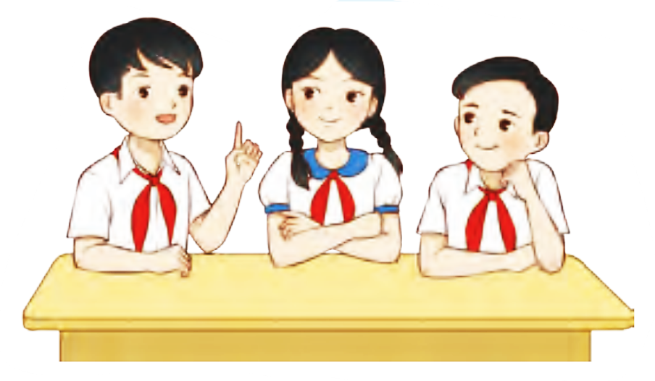

Slide 8
Bài toán: Thưởng đều 18 quyển sách cho 9 bạn. Hỏi 3 bạn được thưởng bao nhiêu quyển sách?
Tóm tắt
9 bạn: 18 quyển
3 bạn: ... quyển?
Bài giải
Số sách mỗi bạn được thưởng là:
18 : 9 = 2 (quyển)
Số sách 3 bạn được thưởng là:
2 x 3 = 6 (quyển)
Đáp số: 6 quyển sách
Tìm số sách 1 bạn được thưởng là bước Rút về đơn vị.

Slide 10
1 hộp : 4 cái bút
1 hộp : 6 cái thước
12 cái bút
42 cái thước

Slide 12
1 chuồng có 3 con thỏ
6 chuồng có 18 con thỏ

Slide 13
1 can đầy cần 15 lít nước.
9 can đầy cần 135 lít nước.

Slide 14
https://www.facebook.com/groups/976364306848934
(Trên máy tính: Bấm giữ phím ctrl + nhấp chuột vào link)

